Slide 9
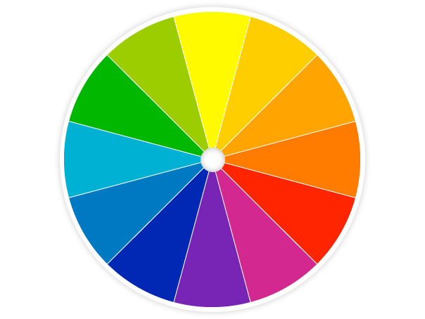

Slide 14
Unidade na diversidade!

